Slide 1


Mechanika – dynamika
(Fyz34)
Úvodní video
Druhy odporových sil
Třecí síla
Třecí síla na nakloněné rovině
16. 11. 2025
Prezentace obsahuje animace

Slide 2
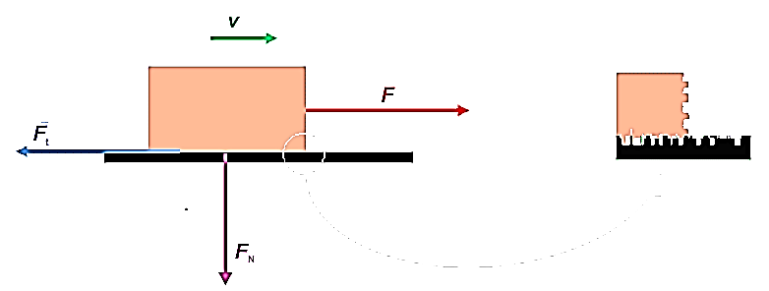
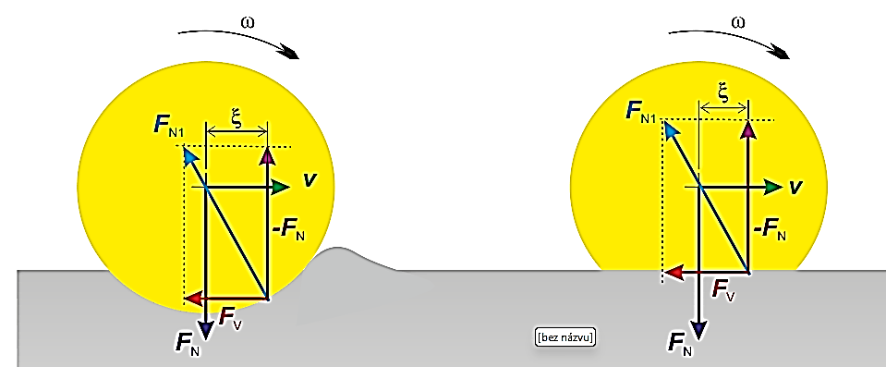
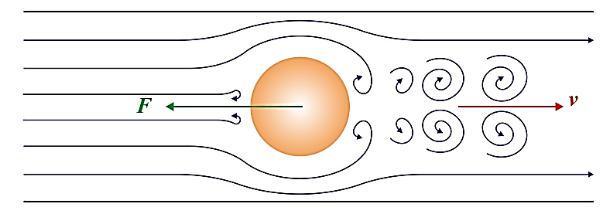
Odporové síly
Odporové síly vznikají vždy při pohybu těles a jsou namířeny proti pohybu. Jsou to síly bránící pohybu.
Mohou být jak škodlivé, tak užitečné.
Síly bránící pohybu
      Smykové tření
      Valivý odpor
      Aerodynamický a hydrodynamický odpor

Slide 3
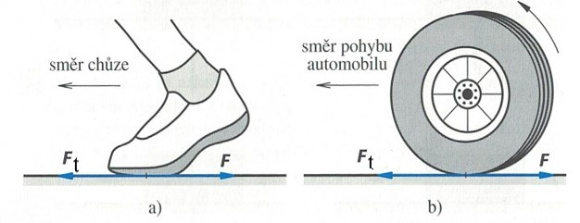

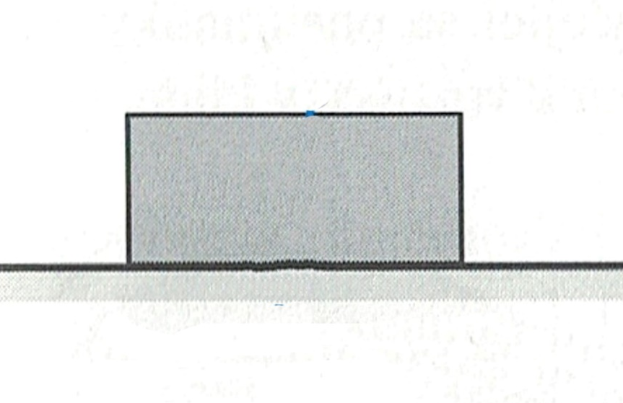



Smykové tření
Experimentální ověření prvního pohybového zákona v pozemských podmínkách není možné, nebpť na pohybující se těleso působí silami jiná tělesa. Jestliže je těleso v přímém styku s jiným tělesem a pohybuje se tak, že se posouvá neboli smýká po povrchu tohoto tělesa, vzniká na styčné ploše obou těles brzdná síla zvaná třecí síla, která směřuje vždy proti směru rychlosti tělesa – smykové tření.
Smykové tření je fyzikální jev, jehož původ je především v nerovnostech stykových ploch pevných těles. Při posouvání jednoho tělesa po povrchu druhého tělesa nerovnosti obou ploch na sebe narážejí, deformují se a obrušují. Pohyb těles se tím brzdí.
Třecí síla za klidu (statická třecí síla)
Nerovnosti třecích ploch do sebe zapadají – kladou pohybu větší odpor
Třecí síla za pohybu – smykové tření (dynamická třecí síla)
Nerovnosti třecích ploch do sebe nezapadají – kladou pohybu menší odpor

Slide 4



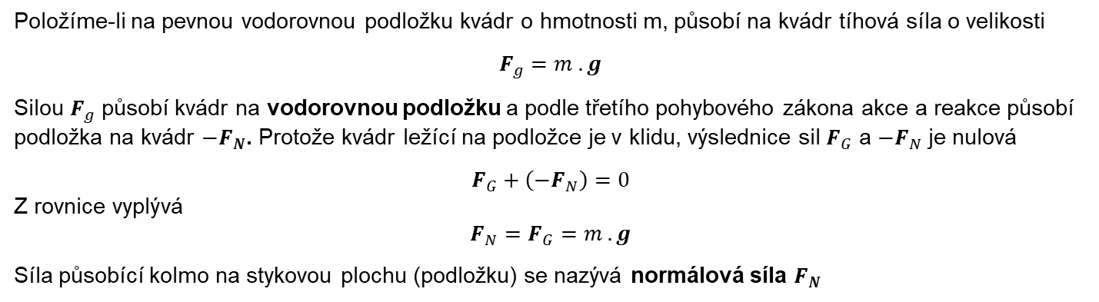



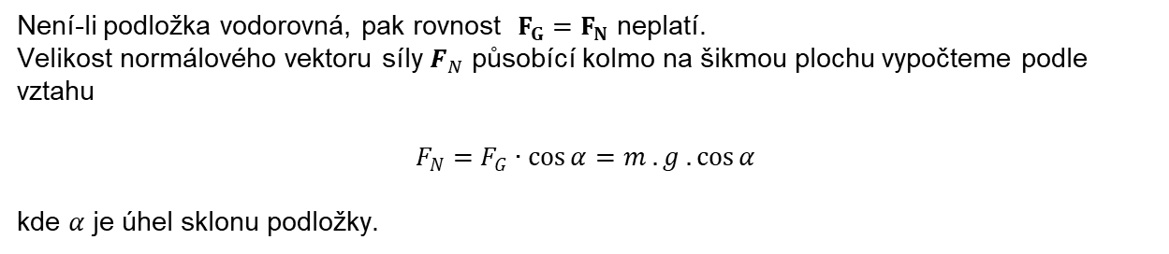



Animace „tření“
Tíhová a normálová síla
Položíme-li na pevnou vodorovnou podložku kvádr o hmotnosti m, působí na kvádr tíhová síla o velikosti
$$F_{g}=m . g$$
Silou $F_{g}$ působí kvádr na vodorovnou podložku a podle třetího pohybového zákona akce a reakce působí podložka na kvádr $−F_{N}$. Protože kvádr ležící na podložce je v klidu, výslednice sil $F_{G}$ a ${−F}_{N}$ je nulová
$$F_{G}+\left(−F_{N}\right)=0$$
Z rovnice vyplývá
$$F_{N}=F_{G}=m . g$$
Síla působící kolmo na stykovou plochu (podložku) se nazývá normálová síla $F_{N}$
Vodorovná podložka
$$F_{N}$$
$$F_{G}$$
$$F_{G}=F_{N}$$
$${−F}_{N}$$
Není-li podložka vodorovná, pak rovnost $F_{G}=F_{N}$ neplatí.
Velikost normálového vektoru síly $F_{N}$ působící kolmo na šikmou plochu vypočteme podle vztahu
$$F_{N}=F_{G}∙\cos{α}=m . g . \cos{α}$$
kde $α$ je úhel sklonu podložky.
Šikmá podložka
$$α$$
$$F_{N}$$
$$F_{G}$$
$$α$$
$$F_{G}≠F_{N}$$
Velikost normálové síly $F_{N}$ je použijeme k výpočtu třecí síly – viz následující snímek

Slide 5
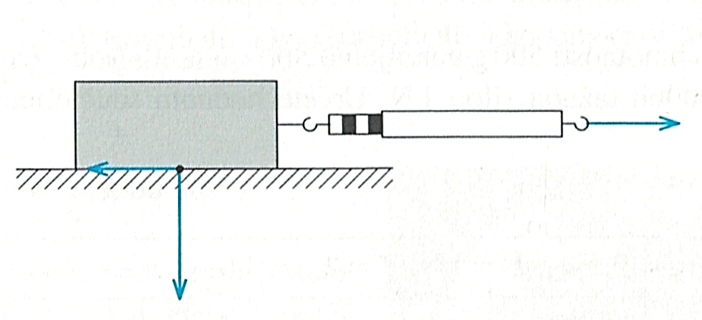
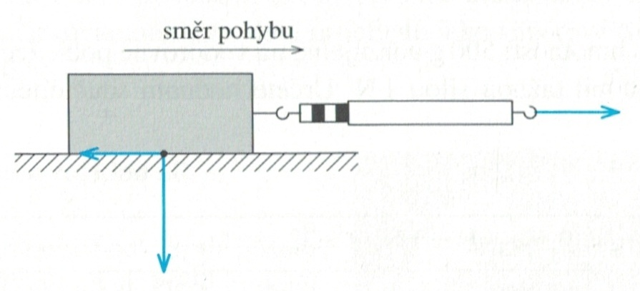

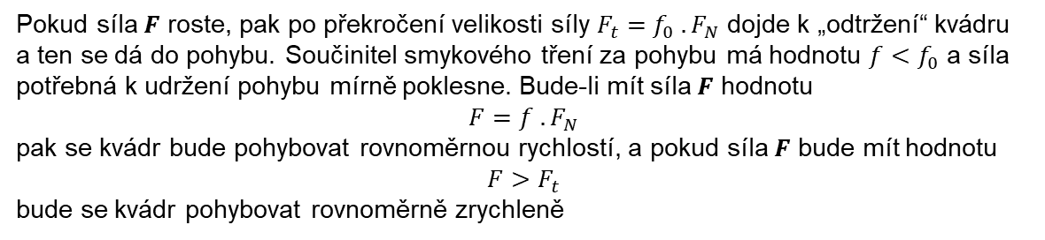



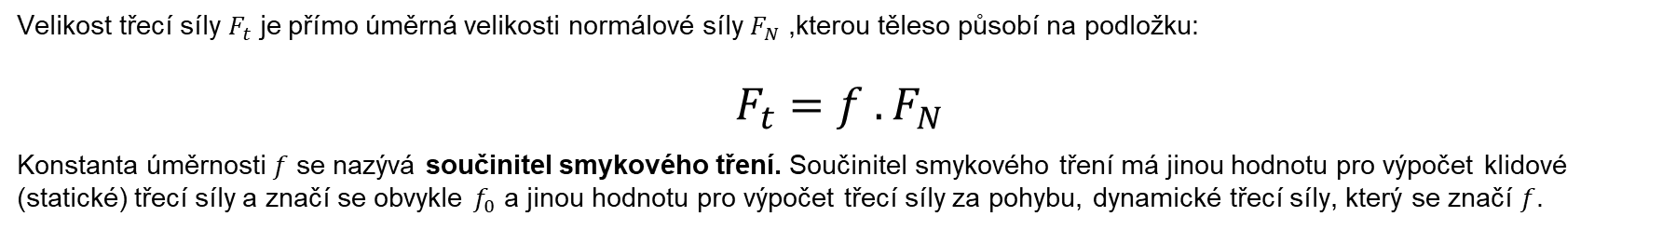


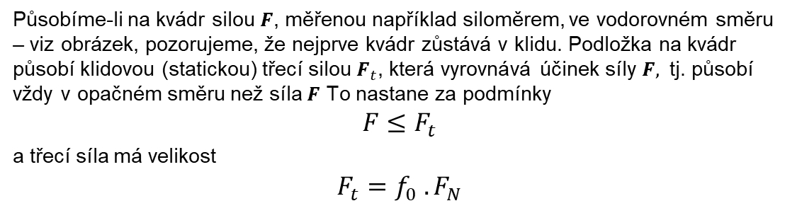


Výpočet třecí síly $F_{t}$ - Kvádr na vodorovné podložce.
Velikost třecí síly $F_{t}$ je přímo úměrná velikosti normálové síly $F_{N}$ ,kterou těleso působí na podložku:
$$F_{t}=f . F_{N}$$
Konstanta úměrnosti $f$ se nazývá součinitel smykového tření. Součinitel smykového tření má jinou hodnotu pro výpočet klidové (statické) třecí síly a značí se obvykle $f_{0}$ a jinou hodnotu pro výpočet třecí síly za pohybu, dynamické třecí síly, který se značí $f$.
$$F$$
Působíme-li na kvádr silou $F$, měřenou například siloměrem, ve vodorovném směru – viz obrázek, pozorujeme, že nejprve kvádr zůstává v klidu. Podložka na kvádr působí klidovou (statickou) třecí silou $F_{t}$, která vyrovnává účinek síly $F,$ tj. působí vždy v opačném směru než síla $F$ To nastane za podmínky
$$F≤F_{t}$$
a třecí síla má velikost
$$F_{t}=f_{0} . F_{N}$$
Siloměr
$$F_{t}$$
$$F_{N}$$
Kvádr se nepohybuje $F≤F_{t}$
$F_{t}=f_{0} . F_{N}$
$$F$$
Pokud síla $F$ roste, pak po překročení velikosti síly $F_{t}=f_{0} . F_{N}$ dojde k „odtržení“ kvádru a ten se dá do pohybu. Součinitel smykového tření za pohybu má hodnotu $f<f_{0}$ a síla potřebná k udržení pohybu mírně poklesne. Bude-li mít síla $F$ hodnotu
$$F=f . F_{N}$$
pak se kvádr bude pohybovat rovnoměrnou rychlostí, a pokud síla $F$ bude mít hodnotu
$$F>F_{t}$$
bude se kvádr pohybovat rovnoměrně zrychleně
$$F_{t}$$
$$F_{N}$$
Kvádr se pohybuje $F≥F_{t}$
$F_{t}=f. F_{N}$

Slide 6




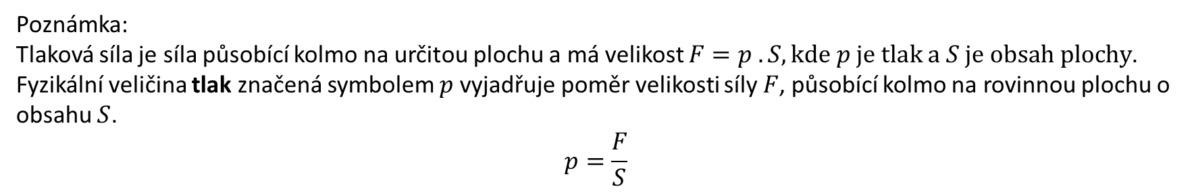
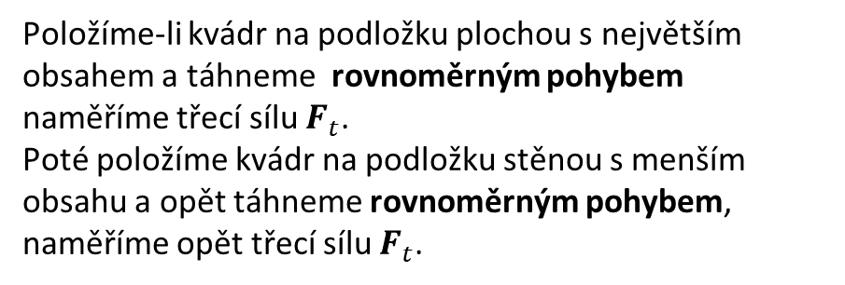
Velikost třecí síly nezávisí na obsahu stykových ploch
Položíme-li kvádr na podložku plochou s největším obsahem a táhneme rovnoměrným pohybem naměříme třecí sílu $F_{t}$.
Poté položíme kvádr na podložku stěnou s menším obsahu a opět táhneme rovnoměrným pohybem, naměříme opět třecí sílu $F_{t}$.
Velikost třecí síly za pohybu nezávisí na obsahu stykových ploch.

Slide 7
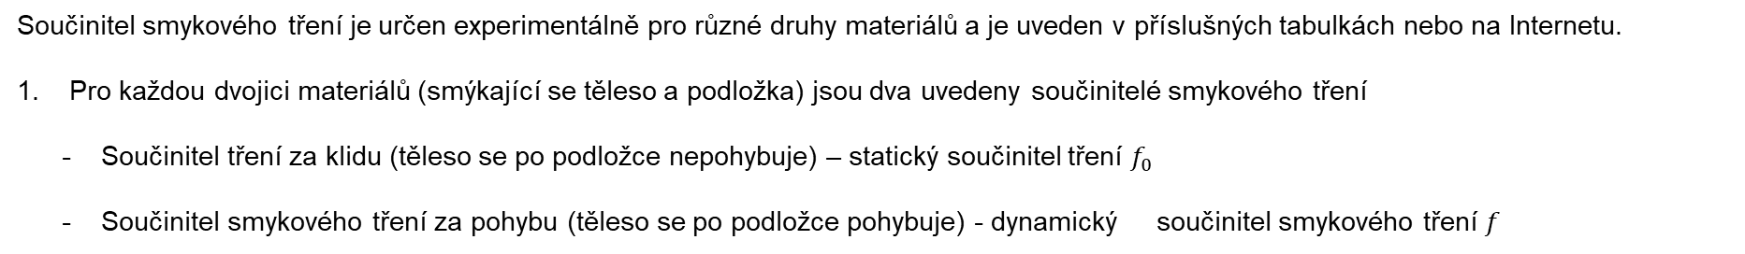
Vlastnosti a měrná jednotka součinitele smykového tření
Součinitel smykového tření je určen experimentálně pro různé druhy materiálů a je uveden v příslušných tabulkách nebo na Internetu.
Pro každou dvojici materiálů (smýkající se těleso a podložka) jsou dva uvedeny součinitelé smykového tření
- Součinitel tření za klidu (těleso se po podložce nepohybuje) – statický součinitel tření $f_{0}$
- Součinitel smykového tření za pohybu (těleso se po podložce pohybuje) - dynamický součinitel smykového tření $f$
Součinitel smykového tření je bezrozměrná veličina
$$\left[f\right]=\left[\frac{F_{t}}{F_{N}}\right]=\frac{Newton}{Newton}=\frac{N}{N}=1$$
Součinitel smykového tření závisí na rychlosti pohybu kvádru po podložce jen velmi mírně. Většinou s rostoucí rychlostí mírně klesá a tím zmenšuje třecí sílu $F_{t}$

Slide 8
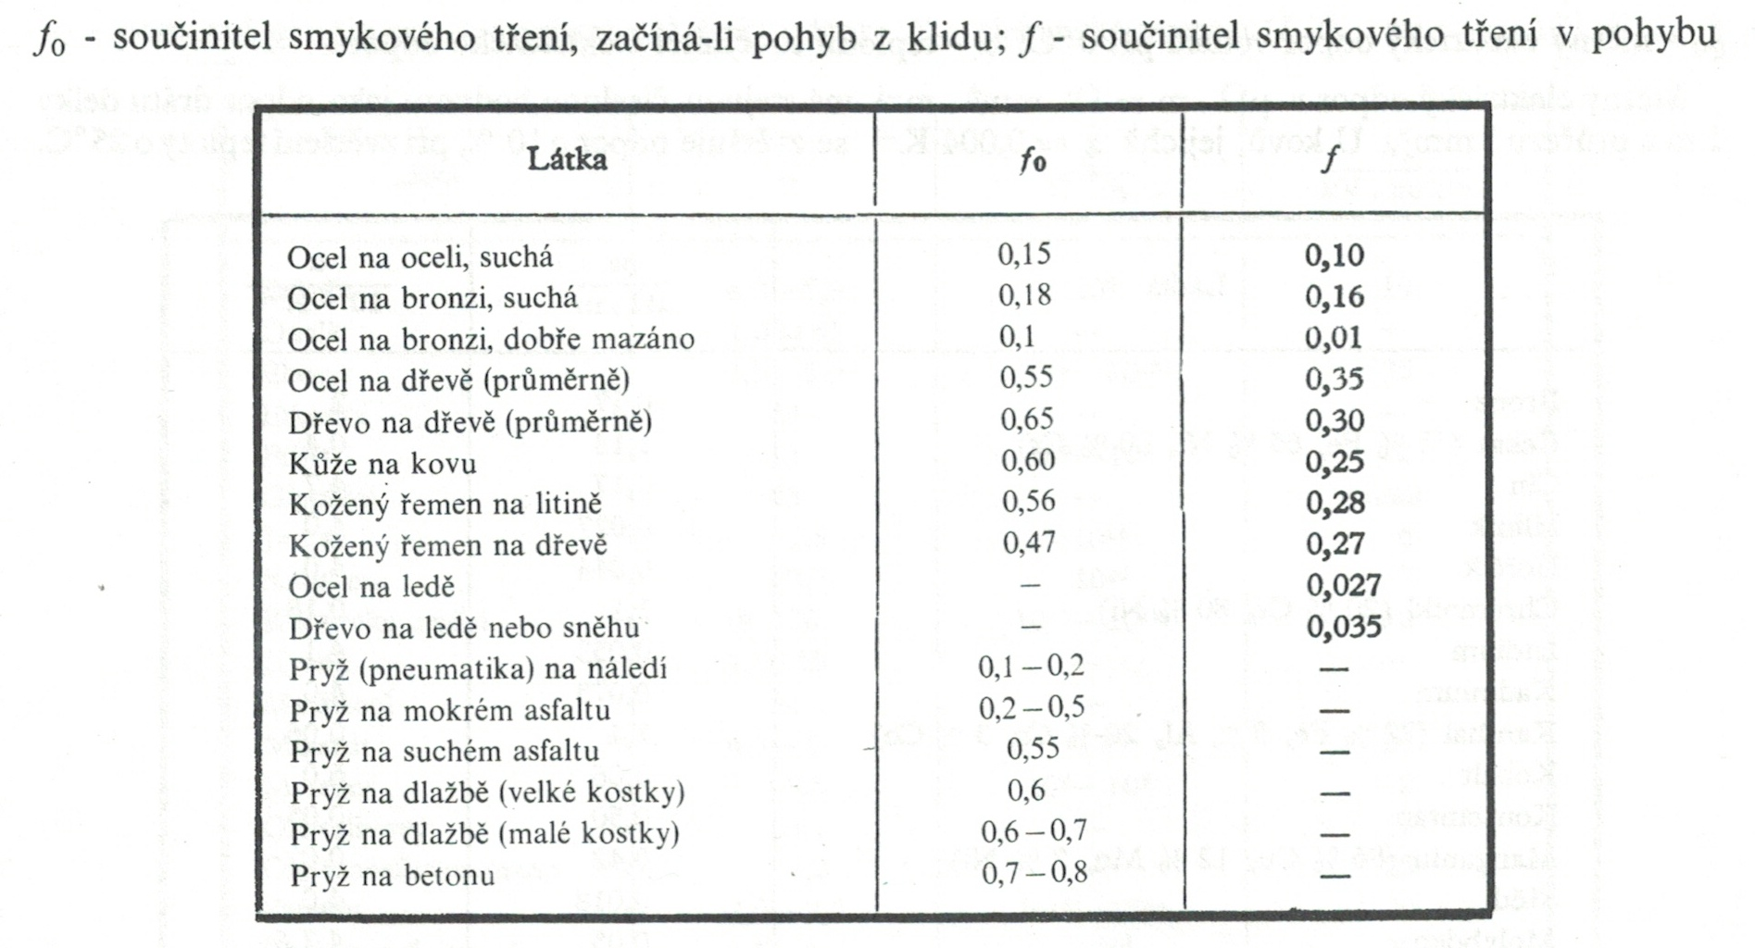

Dotisk 4. vydání, strana 161

Slide 9
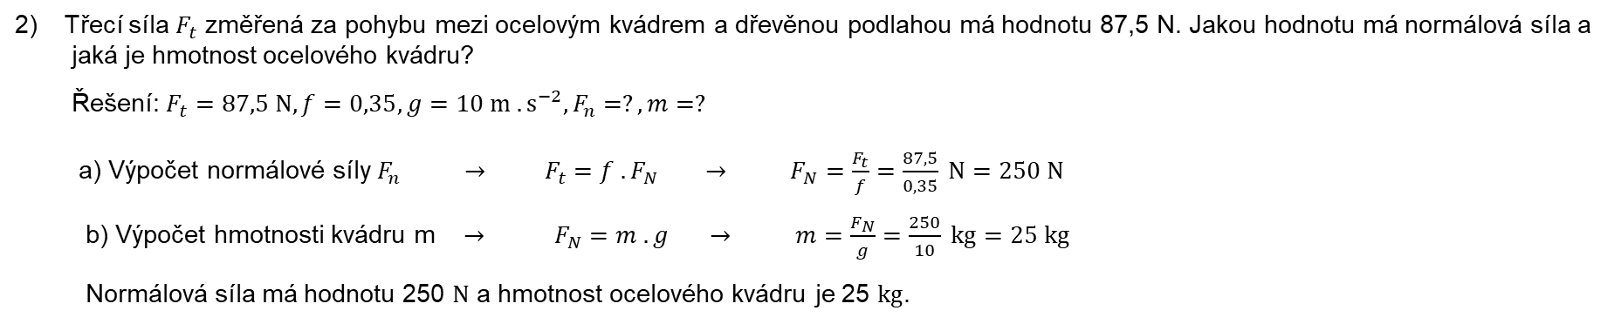
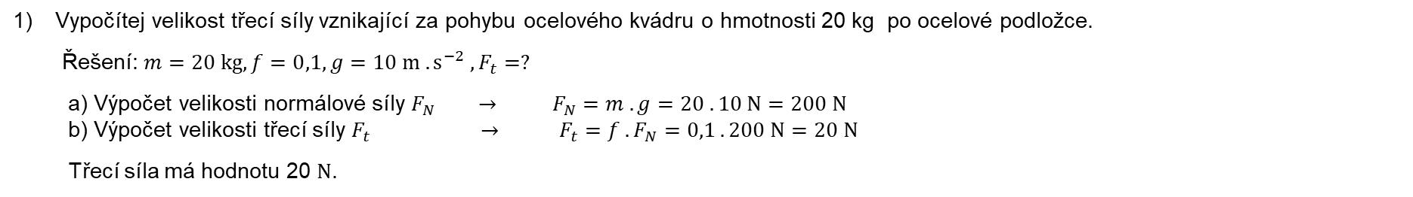
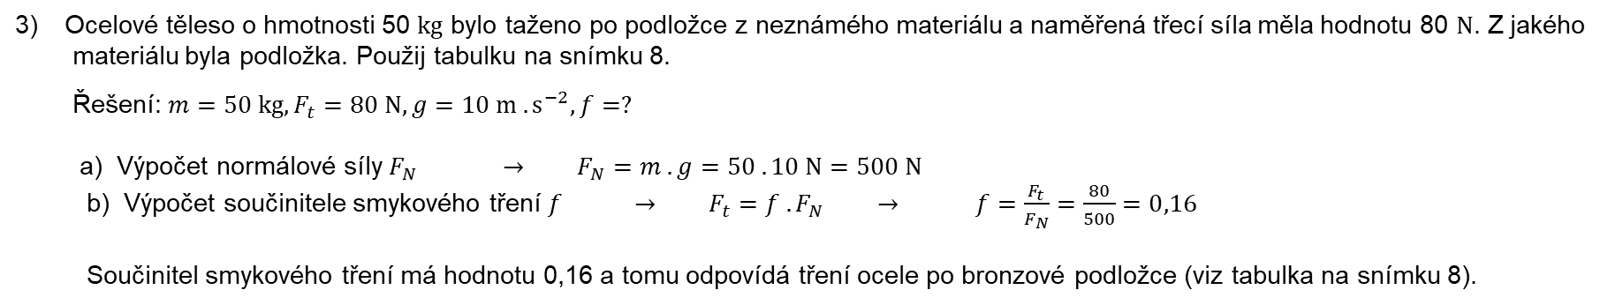
Elementární úlohy
Vypočítej velikost třecí síly vznikající za pohybu ocelového kvádru o hmotnosti 20 kg po ocelové podložce.
Řešení: $m=20 kg, f=0,1, g=10 {m . s}^{−2} , F_{t}=?$
a) Výpočet velikosti normálové síly $F_{N}$ $→ F_{N}=m . g=20 . 10 N=200 N$
b) Výpočet velikosti třecí síly $F_{t}$ $→ F_{t}=f . F_{N}=0,1 . 200 N=20 N$
Třecí síla má hodnotu 20 $N$.
Třecí síla $F_{t}$ změřená za pohybu mezi ocelovým kvádrem a dřevěnou podlahou má hodnotu 87,5 N. Jakou hodnotu má normálová síla a
jaká je hmotnost ocelového kvádru?
Řešení: $F_{t}=87,5 N, f=0,35, g=10 {m . s}^{−2}, F_{n}=?, m=?$
a) Výpočet normálové síly $F_{n}$ $→ F_{t}=f . F_{N} → F_{N}=\frac{F_{t}}{f}=\frac{87,5}{0,35} N=250 N$
b) Výpočet hmotnosti kvádru m $→ F_{N}=m . g → m=\frac{F_{N}}{g}=\frac{250}{10} kg=25 kg$
Normálová síla má hodnotu 250 $N$ a hmotnost ocelového kvádru je 25 $kg$.
Ocelové těleso o hmotnosti 50 $kg$ bylo taženo po podložce z neznámého materiálu a naměřená třecí síla měla hodnotu 80 $N$. Z jakého
materiálu byla podložka. Použij tabulku na snímku 8.
Řešení: $m=50 kg, F_{t}=80 N, g=10 {m . s}^{−2}, f=?$
a) Výpočet normálové síly $F_{N}$ $→ F_{N}=m . g=50 . 10 N=500 N$
b) Výpočet součinitele smykového tření $f$ $→ F_{t}=f . F_{N} → f=\frac{F_{t}}{F_{N}}=\frac{80}{500}=0,16$
Součinitel smykového tření má hodnotu 0,16 a tomu odpovídá tření ocele po bronzové podložce (viz tabulka na snímku 8).

Slide 10




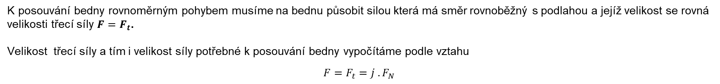
Příklad
Jak velkou silou musíme působit na bedni o hmotnosti 200 $kg$, abychom jí posouvali rovnoměrným pohybem po vodorovné podlaze, je-li součinitel smykového tření roven 0,2?
Řešení:
$$m=200 kg, f=0,2, g=10 {m . s}^{−2}, F_{N},=? F_{t}=?$$
K posouvání bedny rovnoměrným pohybem musíme na bednu působit silou která má směr rovnoběžný s podlahou a jejíž velikost se rovná velikosti třecí síly $F=F_{t}$.
Velikost třecí síly a tím i velikost síly potřebné k posouvání bedny vypočítáme podle vztahu
$$F=F_{t}=j . F_{N}$$
Výpočet normálové síly $F_{N}$
$$F_{N}=m . g=200 . 10 N=2000 N$$
Výpočet třecí síly $F_{t}$
$$F_{t}=f . F_{N}=0,2 . 2000 N=400 N$$
K posouvání bedny rovnoměrným pohybem je potřeba vyvinout sílu o velikosti 400 N.

Slide 11
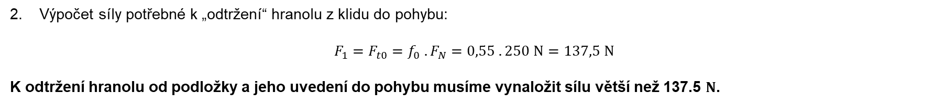
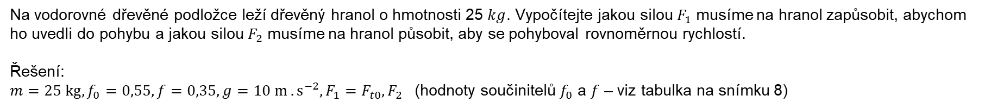
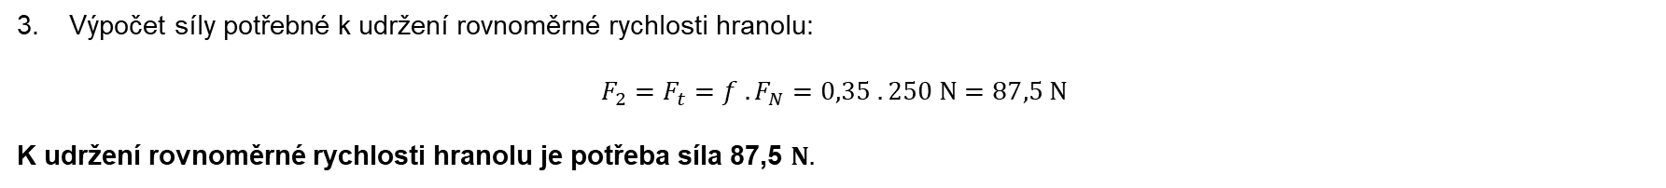
Příklad
Na vodorovné dřevěné podložce leží dřevěný hranol o hmotnosti 25 $kg$. Vypočítejte jakou silou $F_{1}$ musíme na hranol zapůsobit, abychom ho uvedli do pohybu a jakou silou $F_{2}$ musíme na hranol působit, aby se pohyboval rovnoměrnou rychlostí.
Řešení:
$m=25 kg, f_{0}=0,55, f=0,35, g=10 {m . s}^{−2}, F_{1}=F_{t0}, F_{2}$ (hodnoty součinitelů $f_{0}$ a $f$ – viz tabulka na snímku 8)
Výpočet normálové síly, kterou působí hranol na podložku:
$$F_{N}=m . g=25 . 10 N=250 N$$
Výpočet síly potřebné k „odtržení“ hranolu z klidu do pohybu:
$$F_{1}=F_{t0}=f_{0} . F_{N}=0,55 . 250 N=137,5 N$$
K odtržení hranolu od podložky a jeho uvedení do pohybu musíme vynaložit sílu větší než 137.5 $N$.
Výpočet síly potřebné k udržení rovnoměrné rychlosti hranolu:
$$F_{2}=F_{t}={f . F}_{N}=0,35 . 250 N=87,5 N$$
K udržení rovnoměrné rychlosti hranolu je potřeba síla 87,5 $N.$

Slide 12
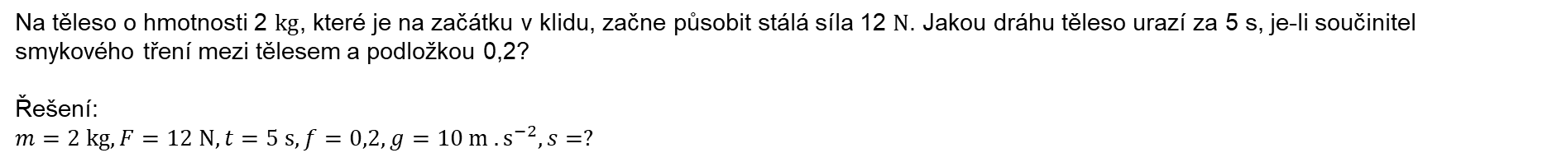

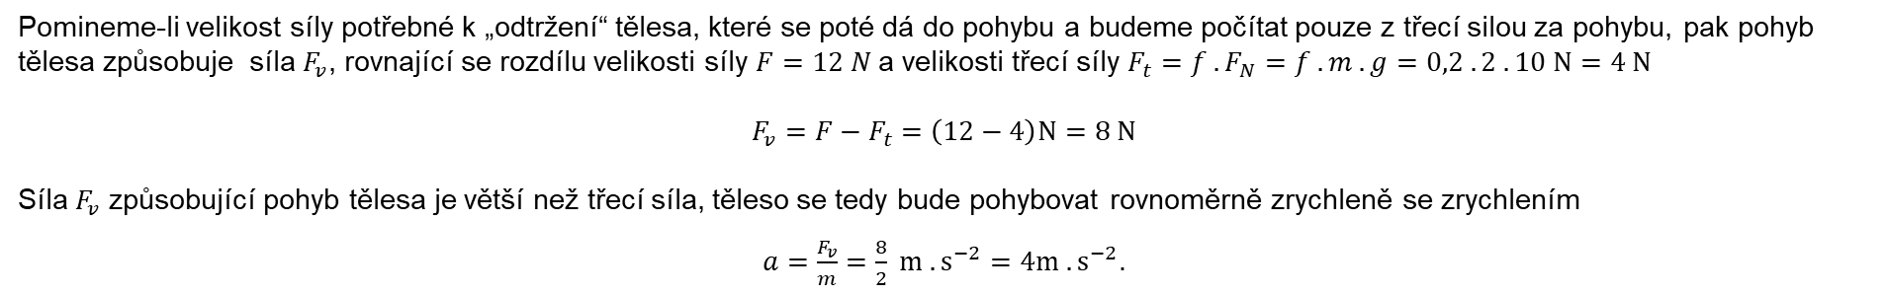
Obtížnější příklad
Na těleso o hmotnosti 2 $kg$, které je na začátku v klidu, začne působit stálá síla 12 $N$. Jakou dráhu těleso urazí za 5 s, je-li součinitel smykového tření mezi tělesem a podložkou 0,2?
Řešení:
$$m=2 kg, F=12 N, t=5 s, f=0,2, g=10 {m . s}^{−2}, s=?$$
Pomineme-li velikost síly potřebné k „odtržení“ tělesa, které se poté dá do pohybu a budeme počítat pouze z třecí silou za pohybu, pak pohyb tělesa způsobuje síla $F_{v}$, rovnající se rozdílu velikosti síly $F=12 N$a velikosti třecí síly $F_{t}={f . F}_{N}=f . m . g=0,2 . 2 . 10 N=4 N$
$F_{v}=F−F_{t}=\left(12−4\right)N=8 N$
Síla $F_{v}$ způsobující pohyb tělesa je větší než třecí síla, těleso se tedy bude pohybovat rovnoměrně zrychleně se zrychlením
$a=\frac{F_{v}}{m}=\frac{8}{2} {m . s}^{−2}=4{m . s}^{−2}$.
Pro dráhu rovnoměrně zrychleného pohybu tělesa platí:
$$s=\frac{1}{2}at^{2}=\frac{1}{2}∙4 ∙5^{2} m=50 m$$
Za 5 sekund urazí těleso dráhu 50 $m$

Slide 13






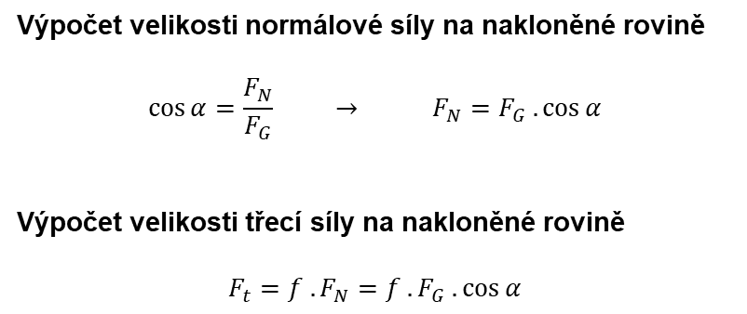
Třecí síla na nakloněné rovině
Výpočet velikosti normálové síly na nakloněné rovině
$$\cos{α=\frac{F_{N}}{F_{G}} → F_{N}=F_{G} . \cos{α}}$$
Výpočet velikosti třecí síly na nakloněné rovině
$$F_{t}=f . F_{N}=f .F_{G} . \cos{α}$$
$${−F}_{N}$$
$$α$$
$$F_{N}$$
$$F_{G}$$
Vektor třecí síly směřuje vždy na opačnou stranu pohybu tělesa. Třecí síla působí proti pohybu tělesa.
$$α$$
$$F_{G}≠F_{N}$$
Matematický doplněk – goniometrie v pravoúhlém trojúhelníku

Slide 14


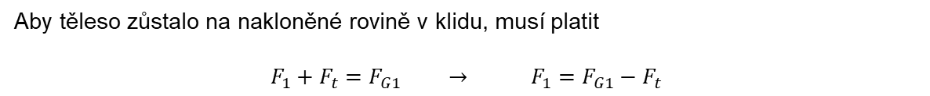



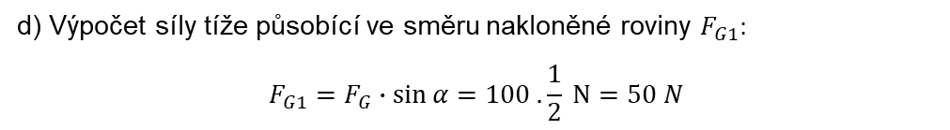



Příklad
1) Jakou silou musíme působit na ocelové těleso o hmotnosti 10 $kg$ ležící na rovině nakloněné pod úhlem 30⁰ vyrobené ze dřeva, aby
se těleso po nakloněné rovině nepohybovalo?
Řešení: $m=10 kg, α={30}^{0}, \sin{α=\frac{1}{2}, \cos{α=\frac{\sqrt{3}}{2},}}f_{0}=0,55$ (viz tabulka na snímku 8), $g=10 {m . s}^{−2}$
$$F_{1}$$
Aby těleso zůstalo na nakloněné rovině v klidu, musí platit
$$F_{1}+F_{t}=F_{G1} → F_{1}=F_{G1}−F_{t}$$
$$F_{t}$$
$$F_{G1}$$
a) Výpočet tíhové síly $F_{G}$: $F_{G}=m . g=10 . 10 N=100 N$
$$α$$
$$F_{N}$$
$$F_{G}$$
b) Výpočet normálové síly $F_{N}:$ $F_{N}=F_{G}∙\cos{α}=100 .\frac{\sqrt{3}}{2} N=86,6 N$
$$α$$
$$F_{G1}=F_{G}∙\sin{α}$$
c) Výpočet třecí síly $F_{t}:$ $F_{t}=f_{0}∙F_{N}=0,55 . 86,6 N=47,63 N$
d) Výpočet síly tíže působící ve směru nakloněné roviny $F_{G1}:$
$$F_{G1}=F_{G}∙\sin{α=100 . \frac{1}{2} N=50 N}$$
Výpočet síly $F_{1}$, kterou musíme přidržovat těleso na nakloněné rovině, aby se nedalo do pohybu:
$$F_{1}=F_{G1}−F_{t}=\left(50 −47,63\right)N=2,37 N$$
Těleso na nakloněné rovině musíme přidržovat silou 2,37 N

Slide 15
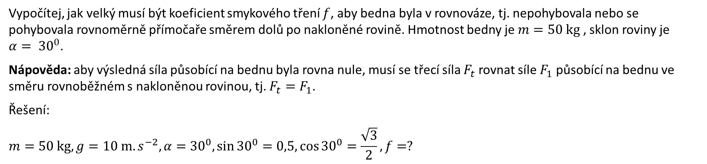
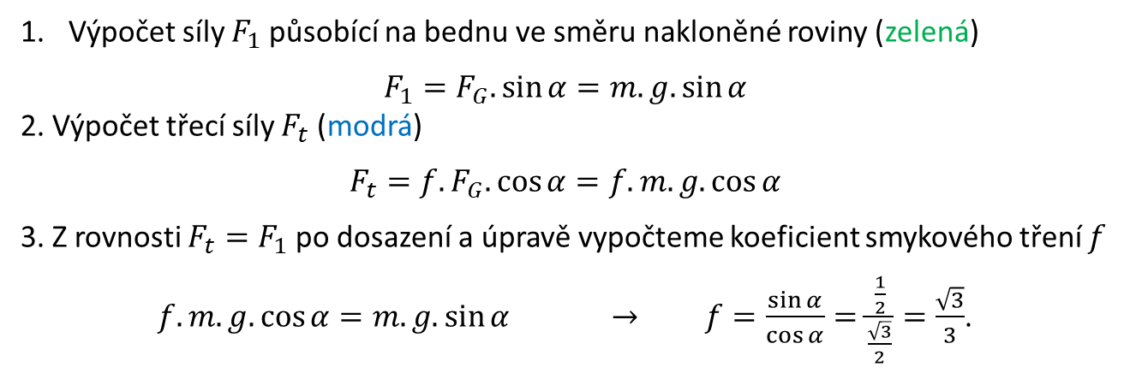






Příklad
$$F_{t}$$
$$F_{1}$$
$$α$$
$$F_{N}$$
$$F_{G}$$
$$α$$
$$F_{1}$$

Slide 16
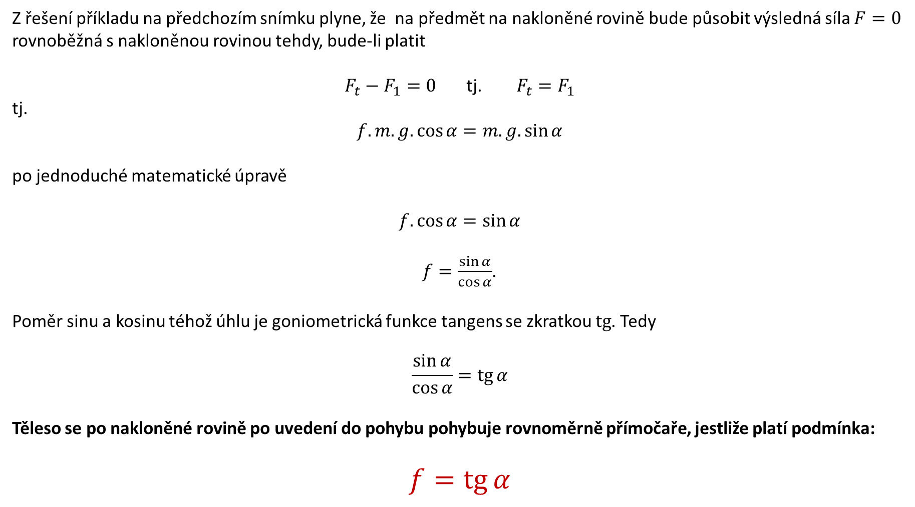





$$F_{1}$$
$$α$$
$$F_{N}$$
$$F_{G}$$
$$α$$
$$F_{1}$$

Slide 17
Konec

Slide 18
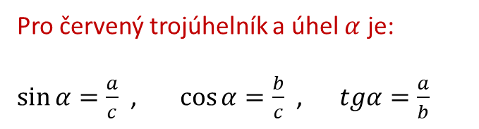
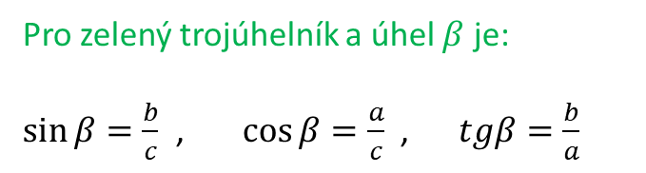






Pro funkci sinus se používá zkratka sin, pro kosinus cos a pro tangens tg nebo též tan
B
B
Přepona
Přepona
c
c
Protilehlá odvěsna k $α$
a
a
Přilehlá odvěsna k $β$
A
A
C
b
C
b
Přilehlá odvěsna k $α$
Protilehlá odvěsna k $β$

Slide 19
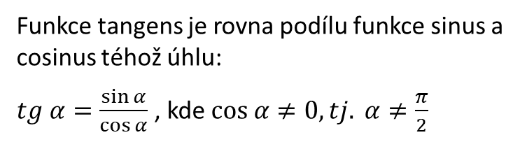
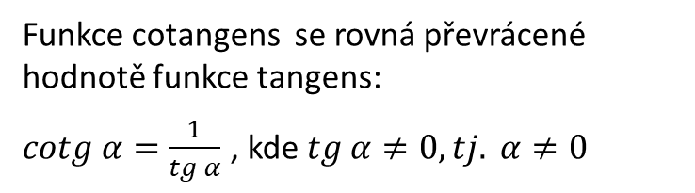
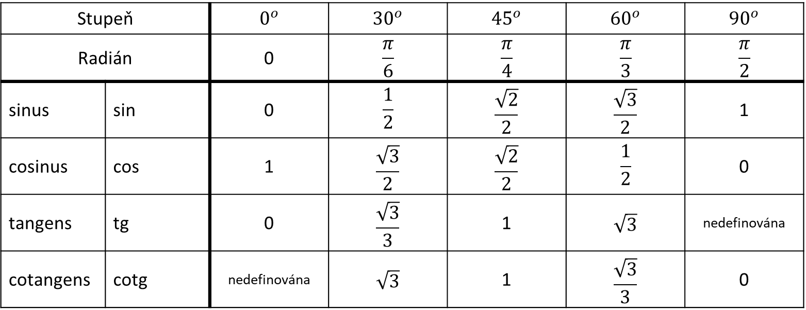
Hodnoty funkcí sinus, kosinus a tangens pro vybrané úhly
Stupeň |  | $$0^{o}$$ | $${30}^{o}$$ | $${45}^{o}$$ | $${60}^{o}$$ | $${90}^{o}$$
Radián |  | 0 | $$\frac{π}{6}$$ | $$\frac{π}{4}$$ | $$\frac{π}{3}$$ | $$\frac{π}{2}$$
sinus | sin | 0 | $$\frac{1}{2}$$ | $$\frac{\sqrt{2}}{2}$$ | $$\frac{\sqrt{3}}{2}$$ | 1
cosinus | cos | 1 | $$\frac{\sqrt{3}}{2}$$ | $$\frac{\sqrt{2}}{2}$$ | $$\frac{1}{2}$$ | 0
tangens | tg | 0 | $$\frac{\sqrt{3}}{3}$$ | 1 | $$\sqrt{3}$$ | nedefinována
cotangens | cotg | nedefinována | $$\sqrt{3}$$ | 1 | $$\frac{\sqrt{3}}{3}$$ | 0

